Slide 1
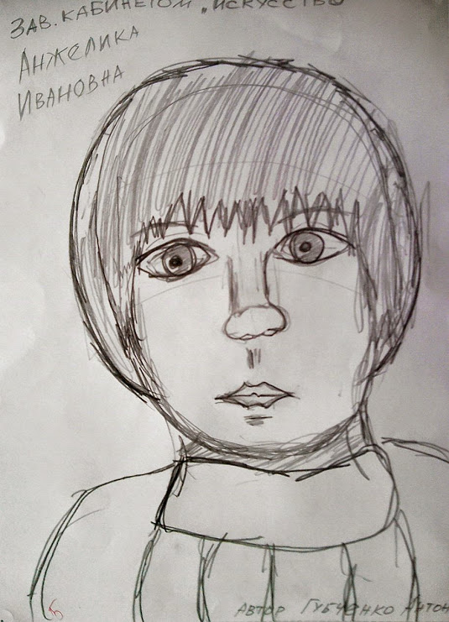
Научно – исследовательская деятельность - фактор профессионального успеха для педагога
Выполнила: Касперович Анжелика Ивановна
Учитель мировой художественной культуры
МБОУ «СОШ № 2» городского округа Судак

Slide 2
Государственные стандарты общего образования нового поколения предполагают внесение значительных изменений в структуру и содержание, цели и задачи образования, смещение акцентов с одной задачи – вооружить учащегося знаниями, – на другую – формировать у него общеучебные умения и навыки как основу учебной деятельности.

Slide 3
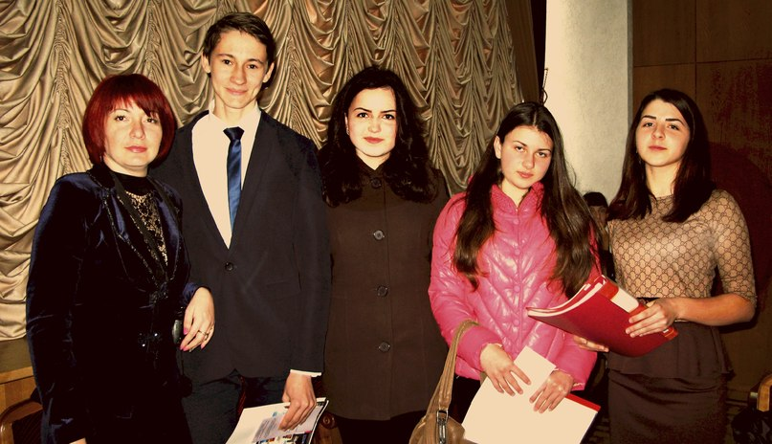
Выпускник современной школы должен обладать практико-ориентированными знаниями, необходимыми для успешной интеграции в социум и адаптации в нём.
Ведущую роль должны играть творческие методы обучения. В арсенале инновационных педагогических средств и методов особое место занимает исследовательская творческая деятельность

Slide 4
Специфика исследовательской работы в школе заключается в систематической направляющей, стимулирующей и корректирующей роли учителя.
Главное для учителя – увлечь и “заразить” детей, показать им значимость их деятельности и вселить уверенность в своих силах, а ещё привлечь родителей к участию в школьных делах своего ребёнка

Slide 5
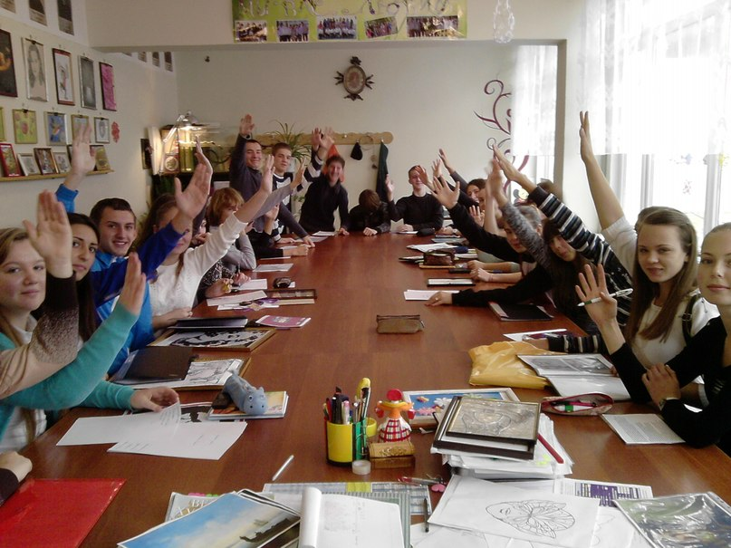
Умные родители не отталкивают детей, но и не дают прямых ответов, а пытаются натолкнуть ребёнка на самостоятельные наблюдения, размышления, на формулирование интересующего их понятия, иногда показывая как это нужно делать. Это и есть начало формирования личности исследователя.

Slide 6
Интеллектуально тренированным учащимся тех знаний и заданий, которые дают в школе, для полной нагрузки не хватает. Необходимо вовремя отследить такого недозагруженного ребёнка и применить к нему индивидуальный подход, давая дополнительные задания повышенной сложности. Тогда интерес может возникнуть снова, а может уже и не возникнуть, если прошло много времени с начала «тоски» по интеллектуальной загрузке

Slide 7
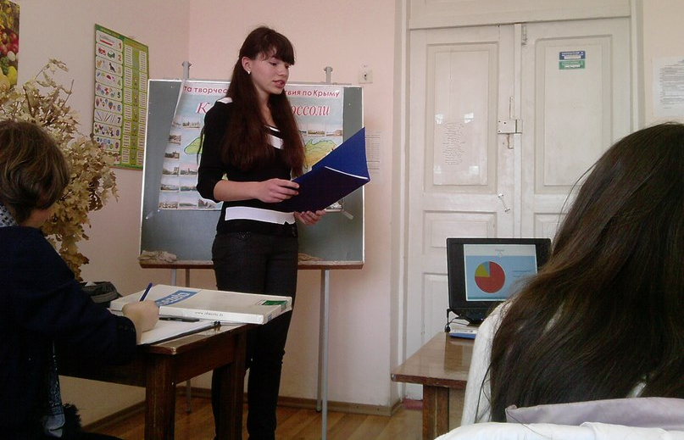
Он взрослых изводил вопросом «Почему?»
– Его прозвали «маленький философ».
Но только он подрос, как начали ему
Преподносить ответы без вопросов.
И с этих пор он больше никому
Не задает вопросов «Почему?».
С. Я. Маршак

Slide 8
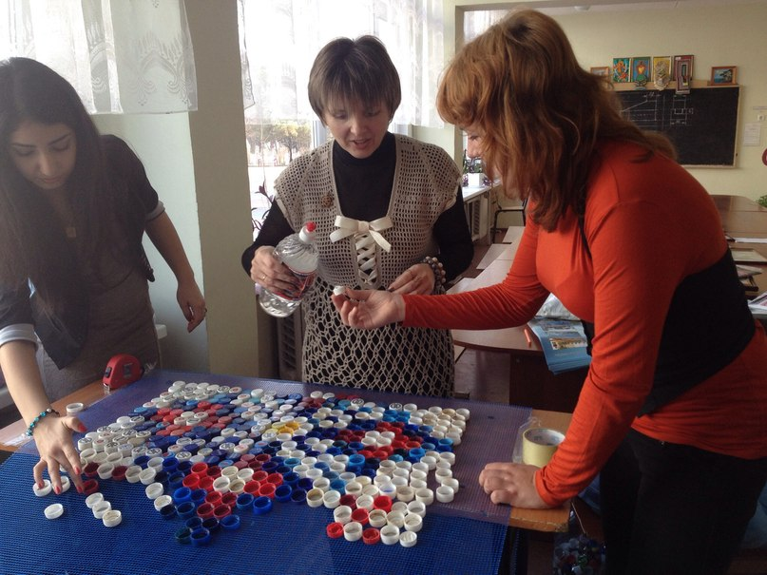
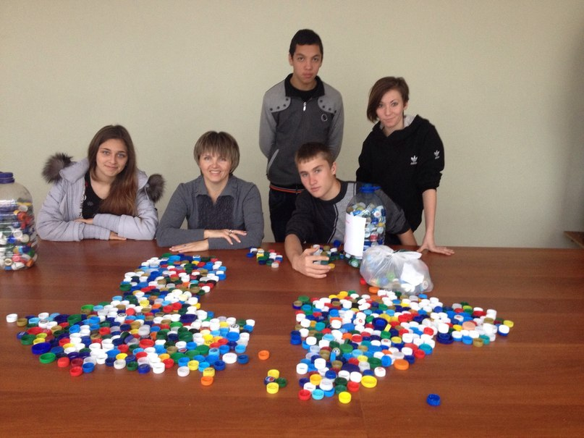
Что мне интересно больше всего?
Чем я хочу заниматься в первую очередь?
Чем я чаще всего занимаюсь в свободное время?
О чём хотелось бы узнать как можно больше?
Чем я мог бы гордиться?

Slide 9
Тема может быть:
фантастической (ученик выдвигает какую-то фантастическую гипотезу);
экспериментальной;
изобретательской;
теоретической.

Slide 10
План работы:
Тема исследовательской работы. Как будет называться мое исследование?
Введение. Актуальность проблемы. В чем необходимость моей работы?
Цель. Что я хочу исследовать?
Гипотеза исследования. Для чего я хочу провести исследование?
Задачи исследования.
Дата и место проведения моего исследования.
Методика работы. Каким образом я проводил исследование?
Описание работы. Мои результаты исследования.
Выводы. Выполнил ли я то, что задумал? Что оказалось трудным в моем исследовании, чего не удалось выполнить.
Использованная литература.
Приложение.

Slide 11
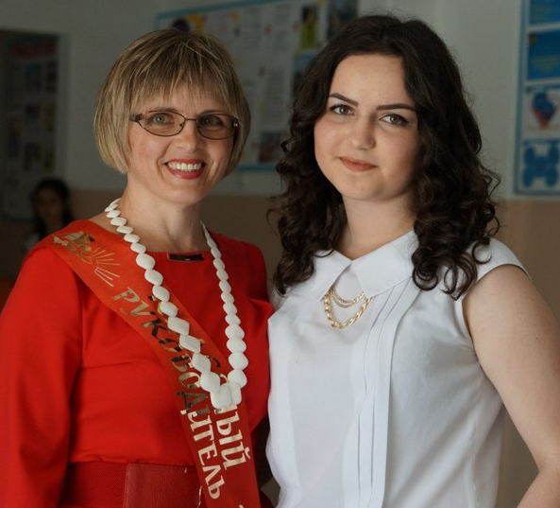
Обычно в исследовательской работе 1/3 времени занимает правильная формулировка темы и цели исследования, а также выбор или отработка его методики;
1/3 времени затрачивается на сбор материала;
не менее 1/3 времени уходит на его обработку, обобщение, написание текста.

Slide 12
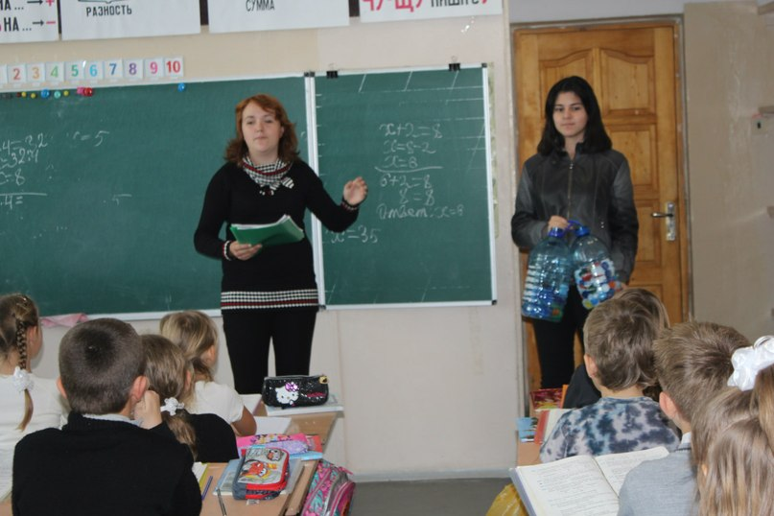
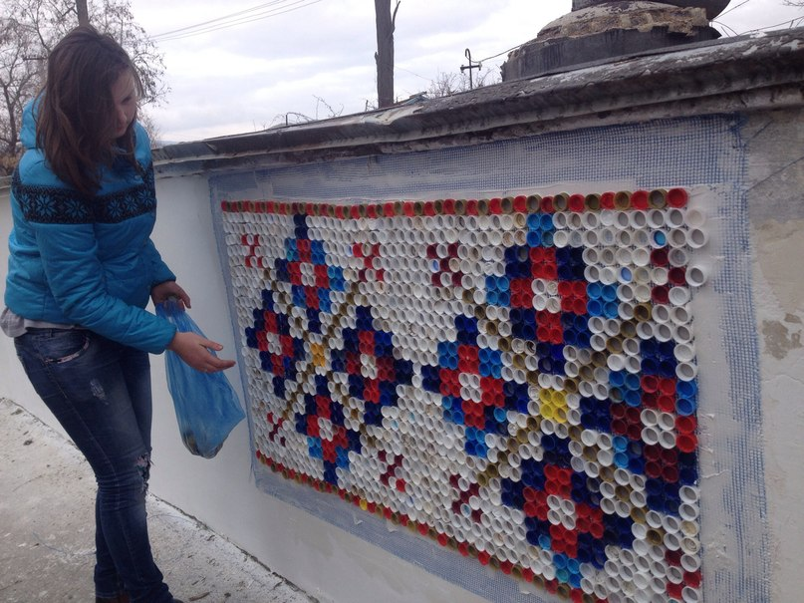
Итогом исследовательской работы обучающегося может быть выступление на детской конференции. В отличие от «взрослой» конференции, здесь необходимо создать «ситуацию успеха» для каждого школьника. Каждую работу, независимо от её качества, необходимо похвалить, чтобы у ребёнка возникло желание продолжать исследовательскую деятельность.

Slide 13
Итогом исследовательской работы и побед воспитанников на Муниципальных и Республиканских конференциях для педагога , может быть:
Гордость за успехи и слезы радости;
Грамоты отдела образования, министерства образования в случае побед воспитанников;
Возможность участия обучающихся в педагогических семинарах и конференциях;
Возможность участвовать в профессиональных конкурсах, где использовать успехи детей в методических работах;
Иметь возможность в период аттестации включить грамоты различных уровней воспитанников и личные в гонку за «высшей» категорией;
Вводить анализы работ с обучающимися в методические разработки, статьи;
Публиковать исследовательские проекты на профессиональных ресурсах и в методической литературе;
Дать администрации школ повод гордиться Вами еще и в этом и начислять стимулирующие выплаты по каждому вышеизложенному пункту, кроме первого.

Slide 14
Сколько радости испытывает ученик, когда он находится в поиске вместе с учителем. Что может быть интереснее для учителя, чем следить за работой мысли ребят, иногда направлять их по пути познания, а иногда и просто не мешать, суметь вовремя отойти в сторону, дать детям насладиться радостью своего открытия

Slide 15
Используемые ресурсы:
Методическая работа Касперович А.И., представленная на Республиканский конкурс «Лучший учитель Крыма»;
http://nsportal.ru/shkola/materialy-metodicheskikh-obedinenii/library/2012/06/24/issledovatelskaya-deyatelnost

Slide 16
СПАСИБО
ЗА ВНИМАНИЕ!

